Slide 1
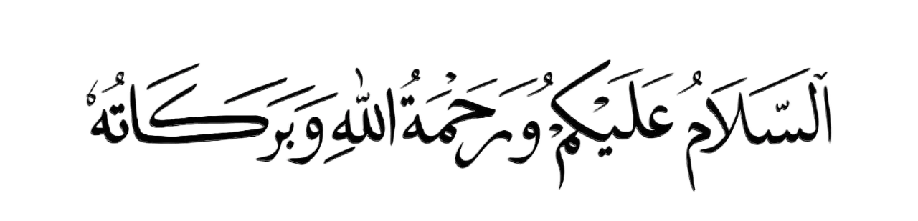
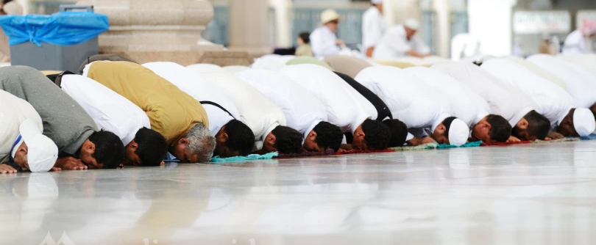



FIKIH
SHOLAT
Disampaikan pada semester Ganjil 2024/2025
PERTEMUAN 4 – AGAMA ISLAM
TIM DOSEN AGAMA ISLAM
Ade Jaya Saputra, S.T., M.Eng.;
Jasirwan.S.Ag. M.Pd.I.; Subur, S.Sos.,M.Pd.; Andi Amma Ruhmah, MA. Ek; Juli Hartati, SPd.I., MP.d
Notes:
Links:
https://unsplash.com/photos/SYTO3xs06fU

Slide 2
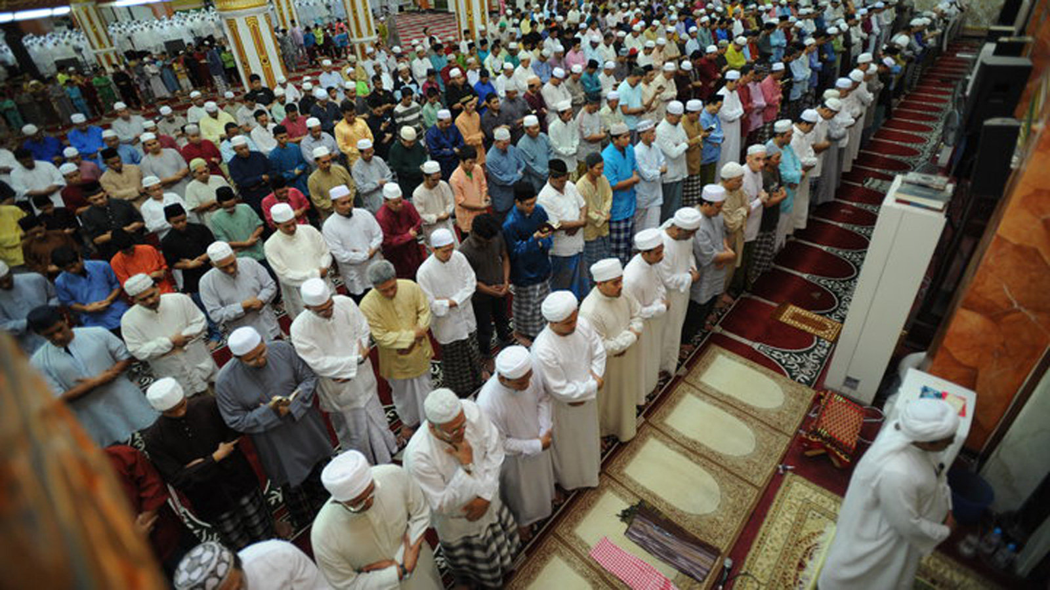


AGENDA
CPMK 1 Mampu memahami dan menerapkan nilai - nilai Rukun Islam dalam kehidupan pribadi sebagai individu dan anggota masyarakat berdasarkan konsep teoritis dan praktek pelaksananan rukun islam;
CPMK 2 Mampu melaksanakan rutinitas ibadah wajib dan sunnah
KEDUDUKAN SHOLAT DALAM AGAMA ISLAM
JENIS – JENIS SHOLAT & WAKTU SHOLAT
KONSEKUENSI MENINGGALKAN SHOLAT
RUKUN SHOLAT
SYARAT SAH SHOLAT
SUNNAH SHOLAT
YANG MEMBATALKAN SHOLAT

Slide 3
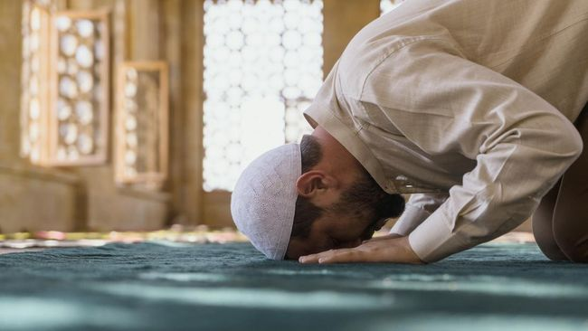
SHOLAT
وَأَقِيمُواْ الصَّلاَةَ وَآتُواْ الزَّكَاةَ وَارْكَعُواْ مَعَ الرَّاكِعِين
“Dan dirikanlah shalat, tunaikanlah zakat dan rukuklah beserta orang-orang yang rukuk” (QS. Al-Baqarah: 43).
Sesungguhnya ibadah yang merupakan kewajiban terbesar yang Allah Ta’ala perintahkan kepada hamba-Nya adalah shalat.
Shalat adalah tiang agama dan rukun yang paling ditekankan setelah membaca dua kalimat syahadat.
Shalat adalah penghubung antara seorang hamba dengan Rabb-nya. Shalat adalah ibadah pertama kali yang Allah Ta’ala hisab pada hari kiamat.
Jika ibadah shalat itu baik, akan baik pula seluruh amal ibadah yang lain. Namun jika ibadah shalat itu jelek, niscaya akan jelek pula seluruh amal ibadah yang lain.

Slide 4
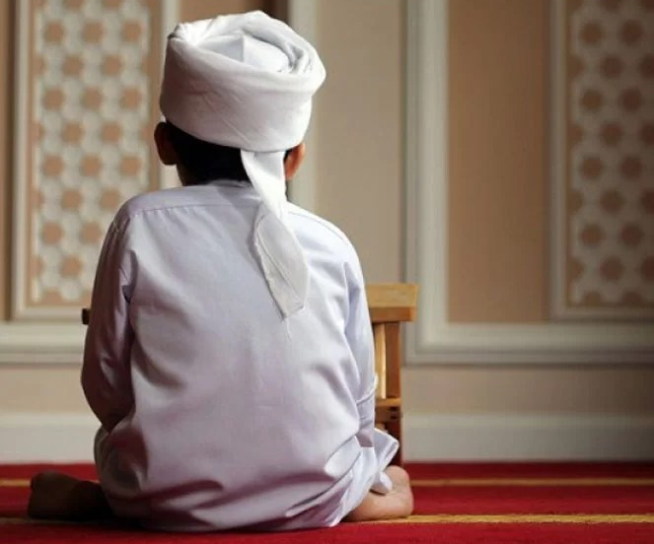
KEDUDUKAN SHOLAT DALAM AGAMA ISLAM
Shalat adalah ibadah yang membedakan antara seorang muslim dan orang kafir
Shalat adalah tiang Islam. Islam seseorang tidaklah tegak kecuali dengan shalat
Shalat adalah amalan yang pertama kali akan dihisab.
Perkara terakhir yang hilang dari manusia adalah shalat.
Shalat adalah akhir wasiat Nabi shallallahu ‘alaihi wa sallam.
Allah memuji orang yang mengerjakan shalat.
Allah mencela orang yang melalaikan dan malas-malasan dalam menunaikan shalat.
Rukun Islam yang paling utama setelah dua kalimat syahadat adalah shalat.
Shalat diwajibkan tanpa perantara Jibril ‘alaihis salam.
Awalnya shalat diwajibkan sebanyak 50 shalat. Ini menunjukkan bahwa Allah amat menyukai ibadah shalat tersebut

Slide 5
KEDUDUKAN SHOLAT DALAM AGAMA ISLAM
Awalnya shalat diwajibkan sebanyak 50 shalat. Ini menunjukkan bahwa Allah amat menyukai ibadah shalat tersebut
Allah membuka amalan seorang muslim dengan shalat dan mengakhirinya pula dengan shalat. Ini juga yang menunjukkan ditekankannya amalan shalat.
Allah memerintahkan kepada Nabi Muhammad shallallahu ‘alaihi wa sallam dan umatnya untuk memerintahkan keluarga mereka supaya menunaikan shalat
Semenjak anak-anak sudah diperintahkan shalat dan boleh dipukul jika tidak shalat pada waktu berumur 10 tahun. Perintah shalat ini tidak ditemukan pada amalan lainnya, sekaligus hal ini menunjukkan mulianya ibadah shalat.
Siapa yang tertidur atau lupa dari shalat, maka hendaklah ia mengqodhonya. Ini sudah menunjukkan kemuliaan shalat lima waktu karena mesti diganti.

Slide 6
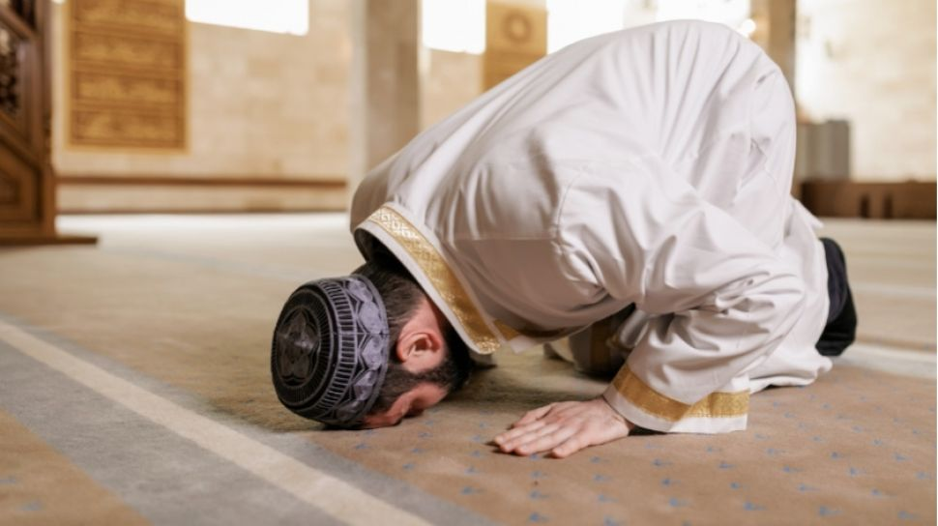
Jenis – jenis Sholat
Shalat itu ada dua macam:
Shalat wajib yang lima waktu.
Shalat sunnah, berupa shalat sunnah rawatib dan selainnya.
Hukum shalat lima waktu adalah wajib bagi: (1) muslim dan muslimah, (2) yang terpenuhi syaratnya.
Allah Ta’ala berfirman,
وَأَقِيمُوا۟ ٱلصَّلَوٰةَ وَءَاتُوا۟ ٱلزَّكَوٰةَ وَٱرْكَعُوا۟ مَعَ ٱلرَّٰكِعِينَ
“Dan dirikanlah shalat, tunaikanlah zakat dan rukuklah beserta orang-orang yang rukuk.” (QS. Al-Baqarah: 43)

Slide 7

Waktu Sholat
Shalat Zhuhur, awal waktunya adalah saat waktu zawal (matahari tergelincir ke barat).
Shalat ‘Ashar, awal waktunya adalah saat tinggi bayangan bertambah dari tinggi bendanya.
Shalat Maghrib, waktunya hanya satu, dimulai saat matahari tenggelam
Shalat ‘Isyak, awal waktunya adalah jika awan merah di ufuk telah hilang.
Shalat Shubuh, awal waktunya adalah saat terbit fajar kedua (fajar shodiq).

Slide 8
Waktu Terlarang untuk Sholat
Waktu pertama: Setelah sholat subuh sampai matahari menyising setingga tombak; atau hingga setelah matahari terbit selama seperempat atau sepertiga jam.
Waktu kedua: Sekitar sepuluh menit sebelum matahari condong ke barat; yaitu sekitar sepuluh menit sebelum masuk waktu dzuhur.
Waktu ketiga: Dari setelah sholat ashar hingga matahari tenggelam secara sempurna. Itulah waktu-waktu yang dilarang sholat di dalamnya.
Catatan
Adapun yang berkaitan dengan sholat Tahiyatul Masjid disyariatkan di setiap waktu, maka kapan pun anda masuk masjid, jangan duduk sebelum sholat dua rakaat. Hingga dalam waktu-waktu terlarang sekalipun.

Slide 9
Waktu Terlarang untuk Sholat
Waktu pertama: Setelah sholat subuh sampai matahari menyising setingga tombak; atau hingga setelah matahari terbit selama seperempat atau sepertiga jam.
Waktu kedua: Sekitar sepuluh menit sebelum matahari condong ke barat; yaitu sekitar sepuluh menit sebelum masuk waktu dzuhur.
Waktu ketiga: Dari setelah sholat ashar hingga matahari tenggelam secara sempurna. Itulah waktu-waktu yang dilarang sholat di dalamnya.
Catatan
Adapun yang berkaitan dengan sholat Tahiyatul Masjid disyariatkan di setiap waktu, maka kapan pun anda masuk masjid, jangan duduk sebelum sholat dua rakaat. Hingga dalam waktu-waktu terlarang sekalipun.

Slide 10
Konsekuensi meninggalkan sholat
Imam An Nawawi rahimahullah mengatakan:
إذا ترَك الصلاةَ جاحدًا لوجوبها، أو جَحَدَ وجوبَها ولم يتركْ فِعلَها في الصورة، فهو كافرٌ مرتدٌّ بإجماعِ المسلمين
“Jika seseorang meninggalkan shalat karena mengingkari wajibnya shalat, atau ia mengingkari wajibnya shalat walaupun tidak meninggalkan shalat, maka ia kafir murtad dari agama Islam berdasarkan ijma ulama kaum Muslimin” (Al Majmu’, 3/14).
Sedangkan orang yang meninggalkan shalat bukan karena mengingkari wajibnya, namun karena malas dan meremehkan, statusnya diperselisihkan oleh ulama:
Madzhab Hambali berpendapat kafirnya orang yang meninggalkan shalat. Demikian juga salah satu pendapat dalam madzhab Syafi’i dan Maliki. Dan pendapat ini dikuatkan oleh Syaikhul Islam Ibnu Taimiyah dan Ibnul Qayyim.
Pendapat madzhab Syafi’i dan Maliki mengatakan bahwa orang yang meninggalkan shalat tidak kafir, namun mereka dihukum oleh ulil amri dengan hukuman mati.
Pendapat madzhab Hanafi mengatakan bahwa orang yang meninggalkan shalat tidak kafir, namun mereka dipenjara sampai kembali shalat.
Pendapat yang rajih dalam masalah ini adalah pendapat pertama, yang mengatakan bahwa orang yang meninggalkan shalat itu kafir keluar dari Islam

Slide 11

Syarah sah shalat
Syekh Sa’id bin ‘Ali Wahf al-Qahthani dalam kitabnya “Shalatul Mu’min” mengemukakan bahwa terdapat 7 (tujuh) syarat sah salat, di antaranya:
Islam
Berakal/Mumayyiz
Sucu dari hadast dan najis
Menutup aurat
Masuk waktu shalat
Menghadap kiblat
Niat

Slide 12
Wajib Sholat
Wajib Shalat
Tasyahud awwal dan duduknya.
Takbir ketika rukuk, sujud, bangkit dari sujud, dan bangkit dari tasyahud pertama.
Ucapan “SUBHAANA ROBBIYAL ‘AZHIIM” sekali ketika rukuk.
Ucapan “SUBHAANA ROBBIYAL A’LAA” sekali ketika sujud.
Bacaan “ROBBIGH-FIR LII” di antara dua sujud satu kali; jika ditambah lebih dari itu, maka masuk dalam sunnah shalat.
Ucapan “SAMI’ALLAHU LIMAN HAMIDAH” ketika bangkit dari rukuk bagi imam dan munfarid (orang yang shalat sendirian).
Ucapan “ROBBANAA LAKAL HAMDU” untuk imam, munfarid, dan makmum.
Sumber https://rumaysho.com/22938-manhajus-salikin-rukun-shalat-ucapan-dan-gerakan-serta-wajib-shalat.html

Slide 13
Apa perbedaan rukun shalat dan wajib shalat?
Kata Syaikh As-Sa’di di atas dalam matannya, “Wajib shalat bisa gugur karena lupa dan ditutup kelupaan tersebut dengan sujud sahwi, begitu pula gugur jika tidak tahu. Sedangkan rukun shalat tidaklah bisa gugur walau seseorang lupa, tidak tahu, atau sengaja.”
Sumber https://rumaysho.com/22938-manhajus-salikin-rukun-shalat-ucapan-dan-gerakan-serta-wajib-shalat.html

Slide 14
Kapan harus dilakukan sujud sahwi?
Adapun penjelasan mengenai letak sujud sahwi sebelum ataukah sesudah salam dapat dilihat pada rincian berikut.
Jika terdapat kekurangan pada shalat –seperti kekurangan tasyahud awal-, ini berarti kekurangan tadi butuh ditambal, maka menutupinya tentu saja dengan sujud sahwi sebelum salam untuk menyempurnakan shalat. Karena jika seseorang sudah mengucapkan salam, berarti ia sudah selesai dari shalat.
Jika terdapat kelebihan dalam shalat –seperti terdapat penambahan satu raka’aat-, maka hendaklah sujud sahwi dilakukan sesudah salam. Karena sujud sahwi ketika itu untuk menghinakan setan.
Jika seseorang terlanjur salam, namun ternyata masih memiliki kekurangan raka’at, maka hendaklah ia menyempurnakan kekurangan raka’at tadi. Pada saat ini, sujud sahwinya adalah sesudah salam dengan tujuan untuk menghinakan setan.
Jika terdapat keragu-raguan dalam shalat, lalu ia mengingatnya dan bisa memilih yang yakin, maka hendaklah ia sujud sahwi sesudah salam untuk menghinakan setan.
Jika terdapat keragu-raguan dalam shalat, lalu tidak nampak baginya keadaan yang yakin. Semisal ia ragu apakah shalatnya empat atau lima raka’at. Jika ternyata shalatnya benar lima raka’at, maka tambahan sujud tadi untuk menggenapkan shalatnya tersebut. Jadi seakan-akan ia shalat enam raka’at, bukan lima raka’at. Pada saat ini sujud sahwinya adalah sebelum salam karena shalatnya ketika itu seakan-akan perlu ditambal disebabkan masih ada yang kurang yaitu yang belum ia yakini.
Sumber: https://muslim.or.id/10305-sujud-sahwi-3-tata-cara-sujud-sahwi.html

Slide 15
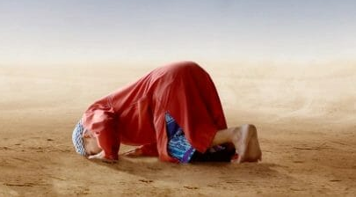
Tata cara sujud sahwi
Contoh cara melakukan sujud sahwi sebelum salam dijelaskan dalam hadits ‘Abdullah bin Buhainah,
فَلَمَّا أَتَمَّ صَلَاتَهُ سَجَدَ سَجْدَتَيْنِ فَكَبَّرَ فِي كُلِّ سَجْدَةٍ وَهُوَ جَالِسٌ قَبْلَ أَنْ يُسَلِّمَ
“Setelah beliau menyempurnakan shalatnya, beliau sujud dua kali. Ketika itu beliau bertakbir pada setiap akan sujud dalam posisi duduk. Beliau lakukan sujud sahwi ini sebelum salam.” (HR. Bukhari no. 1224 dan Muslim no. 570)
Contoh cara melakukan sujud sahwi sesudah salam dijelaskan dalam hadits Abu Hurairah,
فَصَلَّى رَكْعَتَيْنِ وَسَلَّمَ ثُمَّ كَبَّرَ ثُمَّ سَجَدَ ثُمَّ كَبَّرَ فَرَفَعَ ثُمَّ كَبَّرَ وَسَجَدَ ثُمَّ كَبَّرَ وَرَفَعَ
“Lalu beliau shalat dua rakaat lagi (yang tertinggal), kemudia beliau salam. Sesudah itu beliau bertakbir, lalu bersujud. Kemudian bertakbir lagi, lalu beliau bangkit. Kemudian bertakbir kembali, lalu beliau sujud kedua kalinya. Sesudah itu bertakbir, lalu beliau bangkit.” (HR. Bukhari no. 1229 dan Muslim no. 573)
Sumber: https://muslim.or.id/10305-sujud-sahwi-3-tata-cara-sujud-sahwi.html

Slide 16
Sunah – sunah shalat
Sunnah berupa ucapan
Doa istiftah.
Isti’adzah dan basmalah.
Membaca “aamiin”.
Membaca surah (selain Al-Fatihah) atau sebagian surah pada tiap rakaat dari rakaat pertama dan kedua, bisa juga dibaca kadang-kadang pada rakaat ketiga dan keempat.
Takbir intiqaal (berpindah rukun).
Membaca dzikir ketika rukuk dan sujud.
Membaca at-tasmii’ (sami’allahu liman hamidah) dan at-tahmid (robbanaa wa lakal hamdu). Hal ini berlaku bagi imam dan makmum sebagaimana jadi pendapat dalam madzhab Syafii.
Doa di antara dua sujud dan doa ketika tasyahud seperti berlindung dari empat hal (dari siksa Jahannam, siksa kubur, fitnah hidup dan mati, serta kejelekan fitnah Al-Masih Ad-Dajjal).
Membaca shalawat ketika tasyahud (awal dan akhir). Dalam madzhab Syafii, dalam tasyahud awal juga disunnahkan membaca shalawat.
Salam kedua, karena Nabi shallallahu ‘alaihi wa sallam kadang-kadang salam hanya sekali.

Slide 17
Sunnah berupa perbuatan
Mengangkat kedua tangan ketika takbiratul ihram, rukuk, bangkit dari rukuk, dan bangkit dari tasyahud awwal.
Meletakkan tangan di dada.
Membuka kedua telapak kaki sedikit.
Membaca bacaan dengan jahar pada shalat yang diperintahkan untuk jahar, membaca bacaan dengan lirih pada shalat yang diperintahkan untuk lirih.
Membaca Alquran dengan tartil, dan berhenti pada setiap ayat.
Membaca surah pilihan dari muffashal (ada surah yang panjang dan pendek) pada shalat tertentu, misalnya shalat Shubuh dianjurkan membaca surah thiwalul mufashshal.
Memegang lutut dengan telapak tangan, sambil jari tangannya direnggangkan ketika rukuk. Sedangkan punggung dalam keadaan rata dengan kepala, juga menjauhkan lengan dari lambung.
Mendahulukan kedua telapak tangan dari lutut ketika turun sujud. Bisa pula sebaliknya yaitu mendahulukan lutut dahulu kemudian telapak tangan sebagaimana pendapat jumhur ulama dari Syafiiyah, Hanafiyah, Hambali.
Bangkit dari sujud untuk berdiri dengan bertumpu pada tangan sebagaimana pendapat Malikiyyah, Syafiiyyah, dan sebagian salaf, termasuk juga pendapat dari Syaikh Al-Albani.
Menjadikan kepala di antara dua telapak tangan ketika sujud dan lengan dibuat terbuka, lalu jari-jari kaki dihadapkan ke arah kiblat. Dilarang kedua lengan iftirasy yaitu menempel pada lantai sebagaimana jadi pendapat empat madzhab.
Duduk iq’a’ saat duduk di antara dua sujud (kadang-kadang) dan duduk iftirasy ketika itu, begitu pula duduk iftirasy saat tasyahud awwal.
Duduk istirahat setelah sujud kedua sebelum bangkit ke rakaat kedua atau ke rakaat keempat.
Meletakkan kedua tangan pada paha pada saat duduk dan saat tasyahud.
Duduk tawarruk pada rakaat terakhir.
Melihat pada jari telunjuk dan berisyarat dengannya ketika tasyahud.
Menoleh ke kanan dan ke kiri saat salam.
Salam kedua.

Slide 18

Yang membatalkan sholat
Yakin adanya hadats
Meninggalkan salah satu rukun atau syarat dengan sengaja atau tanpa alasan
Makan dan minum dengan sengaja
Berbicara dengan sengaja bukan untuk kemaslahatan shalat
Tertawa
Lewatnya perempuan baligh, keledai, atau anjing hitam di antara orang yang shalat dan tempat sujudnya

Slide 19
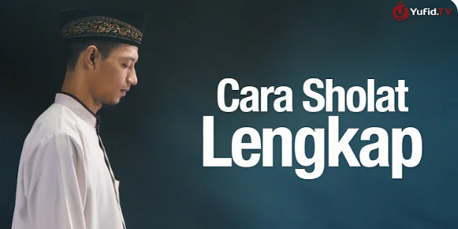
Video cara sholat lengkap
Link Youtube

Slide 20
Kumpulan Artikel Fikih Shalat Sesuai Sunnah Nabi
© 2023 muslim.or.id Sumber: https://muslim.or.id/20587-kumpulan-artikel-fikih-shalat-sesuai-sunnah-nabi.html

Slide 21
Tugas
Aisyah sedang menjalankan shalat Isya', dan saat sujud, dia merasa pusing dan terjatuh sehingga memutuskan shalatnya. Apakah shalat Aisyah masih sah, dan apa yang harus dia lakukan selanjutnya?
Umar ingin melaksanakan shalat Sunnah Dhuha, tetapi dia tidak tahu berapa banyak rakaat yang harus dia lakukan. Bagaimana Umar seharusnya menjalankan shalat Sunnah Dhuha dengan benar?
Nadia melakukan shalat Asar, dan setelah selesai, dia menyadari bahwa dia telah melewatkan bacaan Al-Fatihah dalam salah satu rakaat. Apakah yang harus dia lakukan sebagai sujud sahwi, dan bagaimana itu memengaruhi sah atau tidaknya shalatnya?
Ahmad bekerja di tempat yang tidak memiliki waktu sholat yang tetap. Dia ingin tahu bagaimana cara menentukan waktu sholat wajib dengan benar ketika tidak ada jam atau penunjuk waktu lainnya.
Siti ingin memahami syarat-syarat sah shalat. Dia memiliki beberapa pertanyaan tentang hal-hal seperti aurat, niat, dan kebersihan. Bagaimana Anda menjelaskan syarat-syarat sah shalat kepada Siti?
Amir ingin mengenal lebih dalam tentang kedudukan shalat dalam Islam. Dia ingin tahu mengapa shalat menjadi salah satu pilar utama dalam agama Islam dan bagaimana shalat memengaruhi kehidupan sehari-hari seorang Muslim.

Slide 22
Wallahu a'lam bish-shawab
“Hanya Allah yang lebih mengetahui kebenaran yang sesungguhnya”

Slide 23
References
Hakim, M Saifudin, 1442H/2020M. Kedudukan Shalat dalam islam bag-1. https://muslim.or.id/59192
Shalatul Mu’min, Syaikh Dr. Sa’id bin ‘Abi Wahf Al Qohthoni, terbitan Maktabah Malik Fahd, cetakan ketiga, tahun 1431 H.
Tuasikal, Muhammad Abduh, 1435H/2014. Kedudukan Shalat dalam Islam. www.rumaysho.com.
Al Fiqhu Al Manhaji ‘ala Madzhabil Imam Asy Syafi’i, Dr. Musthofa Al Khin, Dr. Musthofa Al Bugho, terbitan Darul Qalam, cetakan kesepuluh, tahun 1430 H.
Tuasikal, Muhammad Abduh. 2015. Sifat shalat Nabi 30 rukun shalat. www. rumaysho.com
Purnama, Yulian. 2023. Status orang yang meninggalkan shalat fardhu. www. muslim.or.id
Tuntunan Tanya Jawab Akidah, Shalat, Zakat, Puasa dan Haji (Fatawa Arkanul islam), Syaikh Muhammad bin Shalih Al-Utsaimin, Darul Falah, 2007
Referensi: https://konsultasisyariah.com/1386-kapan-waktu-terlarang-untuk-sholat.html
HIDAYAT, Fauzan. 2021. Sumber: https://muslim.or.id/68210-menuju-kesempurnaan-ibadah-shalat-bag-9-syarat-sah-salat.html
Ghayah Al-Muqtashidin Syarh Manhaj As-Salikin. Cetakan pertama, Tahun 1434 H. Abu ‘Abdirrahman Ahmad bin ‘Abdurrahman Az-Zauman. Penerbit Dar Ibnul Jauzi.
Syarh Manhaj As–Salikin. Cetakan kedua, Tahun 1435 H. Dr. Sulaiman bin ‘Abdillah Al-Qushair. Penerbit Maktabah Dar Al-Minhaj
Tuasikal, Muhammad Abduh, 2019, Sumber https://rumaysho.com/22957-manhajus-salikin-sunnah-shalat.html

Slide 24
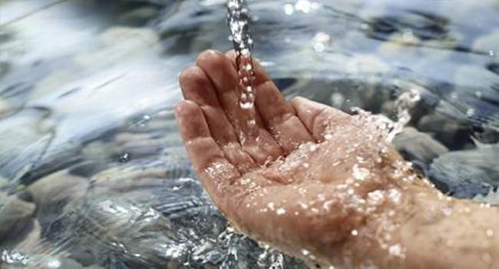

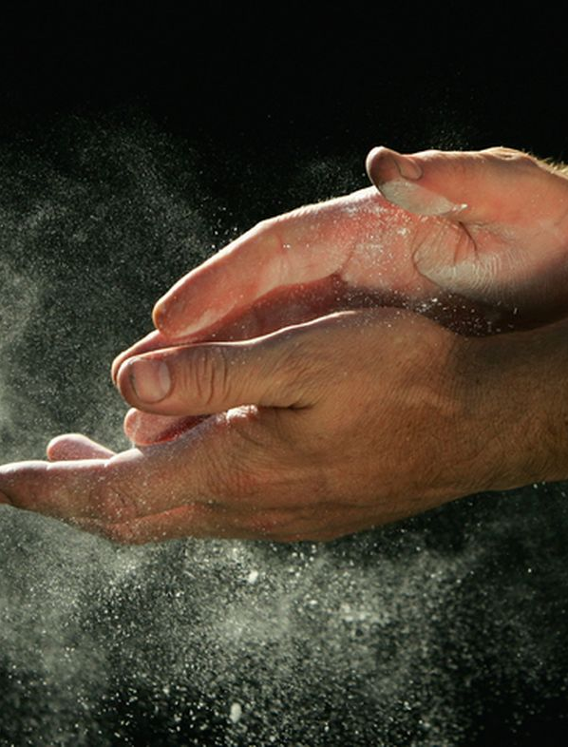
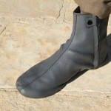
SEMOGA ALLAH MEMBERI TAUFIK & HIDAYAH JAZAKUMULLAHU KHAIRAN
إِذَا مَاتَ الْإِنْسَانُ انْقَطَعَ عَمَلُهُ إِلَّا مِنْ ثَلَاثٍ: صَدَقَةٍ جَارِيَةٍ، أَوْ عِلْمٍ يُنْتَفَعُ بِهِ، أَوْ وَلَدٍ صَالِحٍ يَدْعُو لَهُ
“Jika seorang manusia meninggal, terputuslah amalnya, kecuali dari tiga hal: sedekah jariyah, ilmu yang bermanfaat, atau anak shalih yang berdoa untuknya” (HR. Muslim).
DOA KAFARATUL MAJELIS: Subhaanakallaahumma wa bihamdika, asyhadu al-laa ilaaha illaa anta, astaghfiruka, wa atuubu ilaik.
Artinya, “Maha Suci Engkau ya Allah, aku memuji-Mu. Aku bersaksi bahwa tidak ada sesembahan yang berhak disembah kecuali Engkau, aku minta ampun dan bertobat kepada-Mu.”

